Slide 1
LA INVESTIGACIÓN EN EL AULA - (IV)
UN MODELO PARA LA APLICACIÓN DEL MÉTODO CIENTÍFICO.
¿Qué relación existe entre la altura desde la que cae un cuerpo y el tiempo que tarda en caer?
Julio V. Santos Benito jsb@ua.es Departamento de Física Aplicada Universidad de Alicante

Slide 2
BOLETÍN OFICIAL DEL ESTADO
Sábado 3 de enero de 2015
Real Decreto 1105/2014, de 26 de diciembre, por el que se establece el currículo básico de
La Educación Secundaria Obligatoria y del Bachillerato.

Slide 3
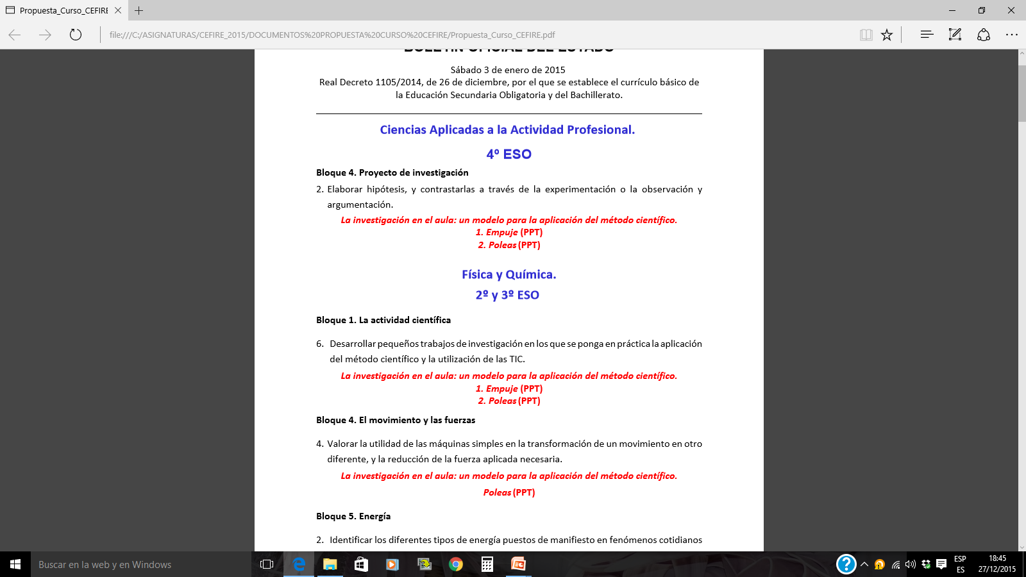
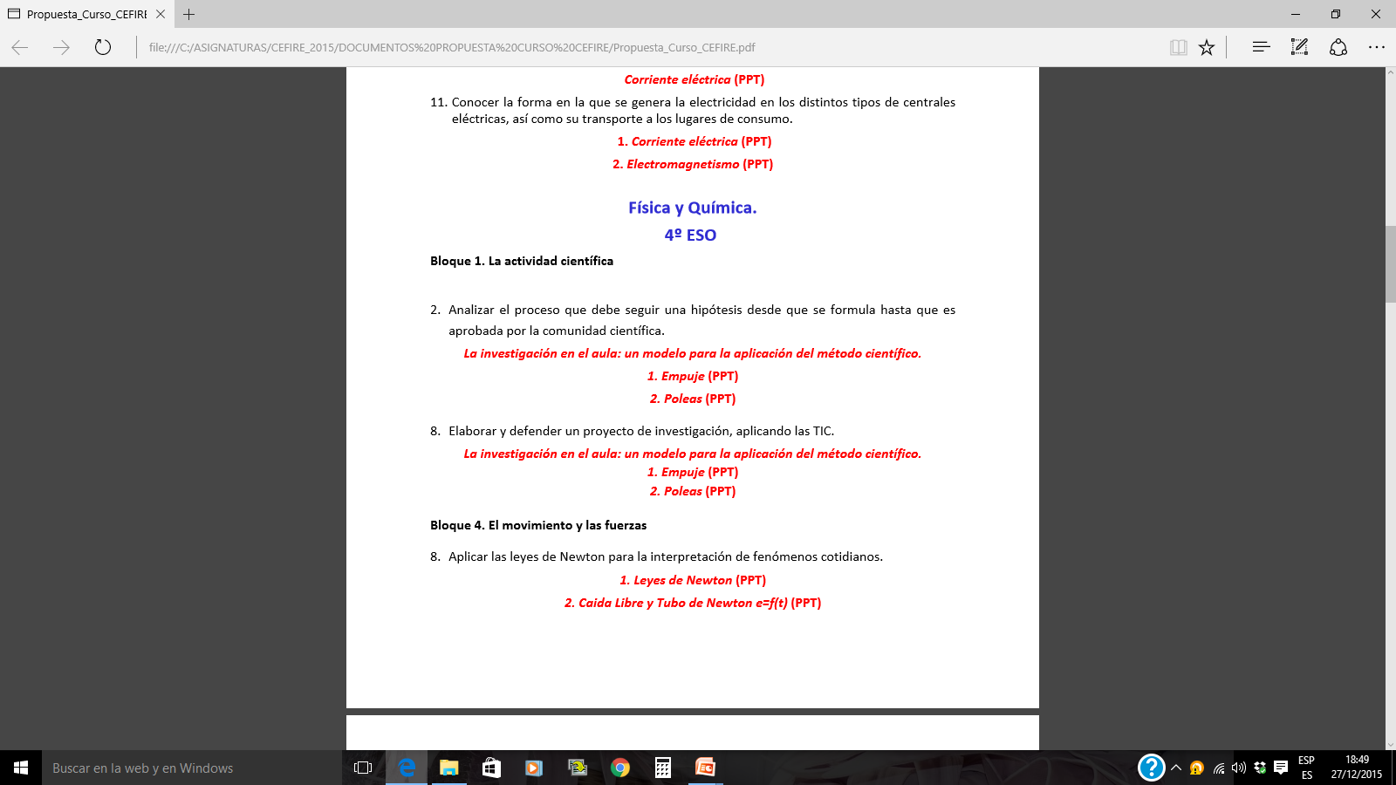

Slide 4
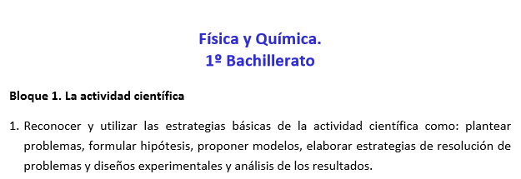
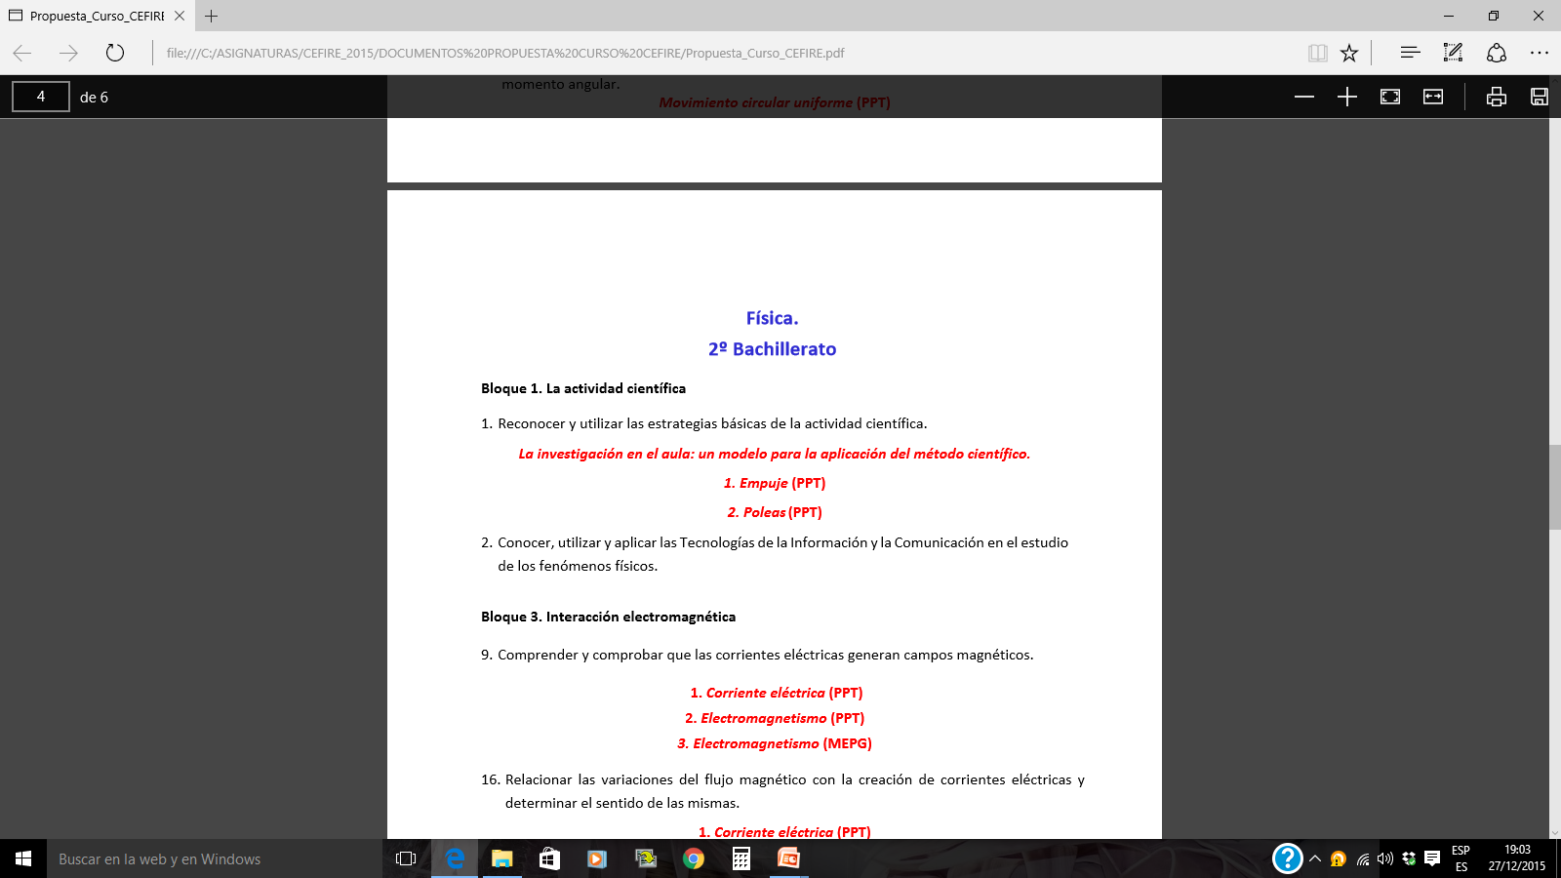

Slide 5
CAÍDA LIBRE DE CUERPOS (28 diapositivas)
En el aire.
En el vacío: tubo de Newton.
Estudio experimental de la caída libre: Cálculo de “g”.
Fuerza y movimiento:
La interpretación de los estudiantes.

Slide 6
CAÍDA LIBRE DE CUERPOS: Tubo de Newton
a) en el aire.
b) en el vacío.
acero
aire
vacío
aire

Slide 7

CAÍDA LIBRE DE CUERPOS
b) en el vacío...
¡¡¡ !!!
vacío
aire

Slide 8
Estudio experimental de la caída libre:
Cálculo de “g”

Slide 9
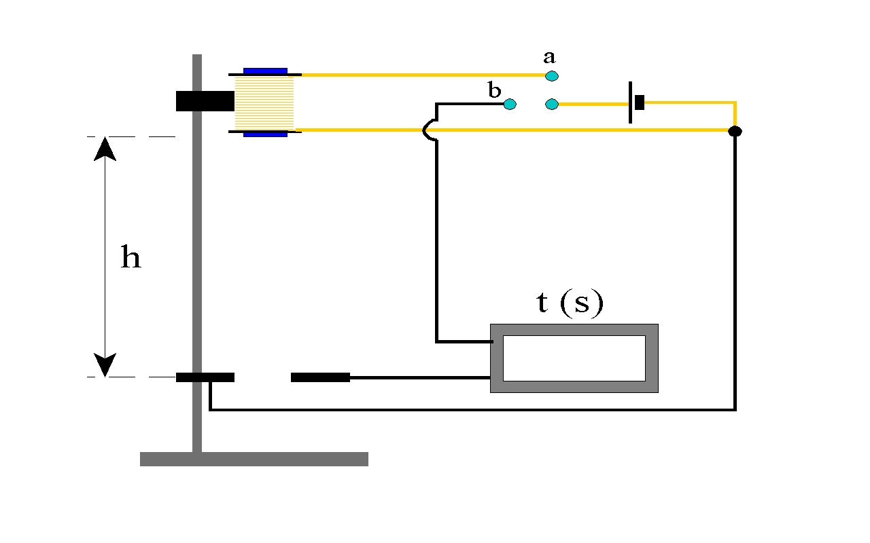
Electroimán
h = 0,3 m
Cronómetro
0,247
0,000

Slide 10
Electroimán
h = 0,4 m
Cronómetro
0,286
0,000

Slide 11
Electroimán
h = 0,5 m
Cronómetro
0,319
0,000

Slide 12
Electroimán
h = 0,6 m
Cronómetro
0,350
0,000

Slide 13
Electroimán
h = 0,7 m
Cronómetro
0,378
0,000

Slide 14
Electroimán
h = 0,8 m
Cronómetro
0,404
0,000

Slide 15
Electroimán
h = 0,9 m
Cronómetro
0,429
0,000

Slide 16
Electroimán
h = 1,0 m
Cronómetro
0,452
0,000

Slide 17
RESULTADOS
(obtenidos en el laboratorio)
h (m) | t (s)
0,3 | 0,247
0,4 | 0,286
0,5 | 0,319
0,6 | 0,350
0,7 | 0,378
0,8 | 0,404
0,9 | 0,429
1,0 | 0,452

Slide 18
1,0
0,9
0,8
0,7
h (m)
0,6
0,5
0,4
0,3
0,2
0,25
0,275
0,30
0,325
0,35
0,375
0,40
0,425
0,45
0,475
t (s)

Slide 19
Si esta variación respondiera a una parábola, la función h = f (t²) debería ser una recta. Para comprobar si es así, calculamos los cuadrados de los tiempos:
h (m) | t (s) | t² (s²)
0,3 | 0,247 | 0,0610
0,4 | 0,286 | 0,0818
0,5 | 0,319 | 0,1018
0,6 | 0,350 | 0,1225
0,7 | 0,378 | 0,1429
0,8 | 0,404 | 0,1632
0,9 | 0,429 | 0,1840
1,0 | 0,452 | 0,2043

Slide 20
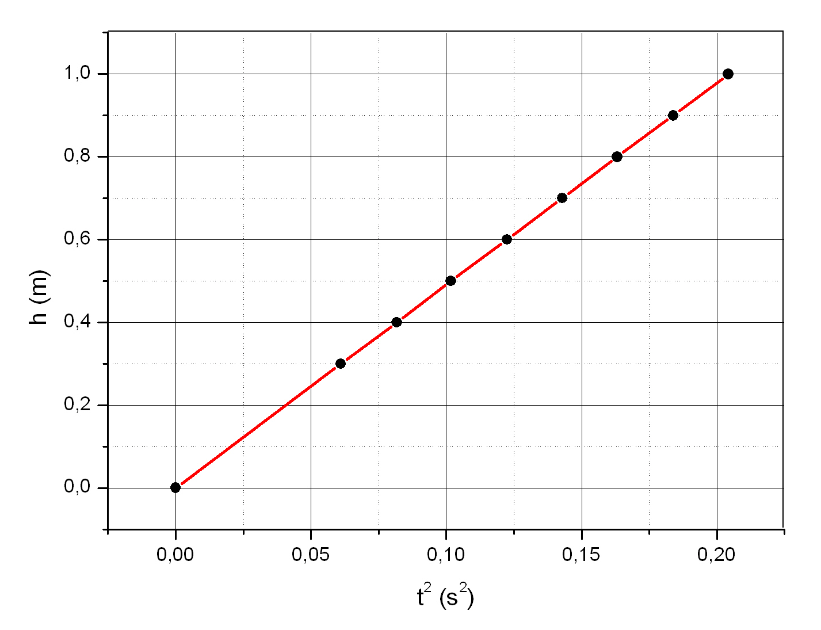
Representación gráfica de la función h = f (t²)
h (m)
Linear Regression
y = A + B * x
Parameter Value
A 7,09001*10⁻⁴
B 4,89272
t² (s²)

Slide 21
De esta gráfica se deduce que la función h = f (t²) responde a una recta de pendiente B = 4,89 que pasa por el origen porque A ≈ 0, por lo que:
Y como en el movimiento uniformemente acelerado es:
De la comparación se deduce:

Slide 22
Conclusión final

Slide 23
Se dejan caer en el aire dos bolas de la misma forma y tamaño pero una tiene doble peso que la otra. ¿Cuál llegará antes al suelo?
F = Fuerza de resistencia del aire
La fuerza F de resistencia que opone el aire al avance es la misma por tener ambas bolas la misma forma.
F
F
La resultante ΣF de ambas fuerzas sobre cada bola es:
1
2
ΣF₁
P
ΣF₂
2P
Conclusión: llegará antes la más pesada.

Slide 24
Se dejan caer en el vacío dos bolas de la misma forma y tamaño pero una tiene doble peso que la otra. ¿Cuál llegará antes al suelo?
1
2
Peso = P
2P
Conclusión:
Todos los cuerpos en el vacío caen con la misma aceleración y, en consecuencia, tardan el mismo tiempo en recorrer una misma distancia.

Slide 25
De todos los factores que influyen en el aprendizaje, el más importante consiste en lo que el alumno ya sabe. Averígüese esto y enséñese en consecuencia.
(Ausubel)
Es más fácil desintegrar un átomo que un pre-concepto.
(Albert Einstein)

Slide 26
Fuerza y movimiento:
La interpretación de los estudiantes.

Slide 27
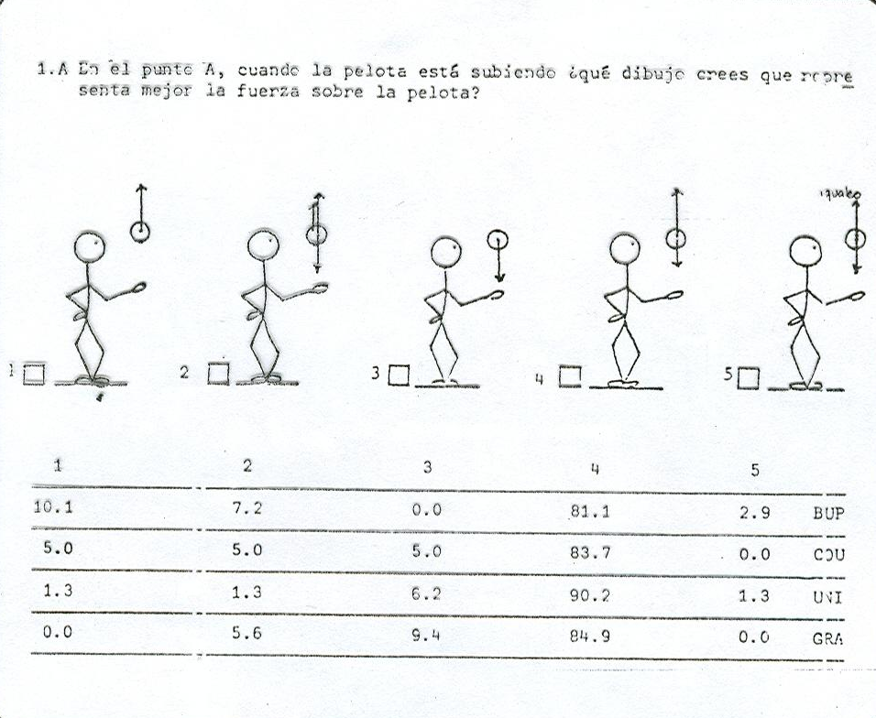
Autor de la encuesta: Sebastia, J.M.
Enseñanza de las Ciencias, (2), 161-169. (1984).

Slide 28
Se planteó la misma encuesta a los alumnos de la asignatura Didáctica de la Física de 2º curso de la Licenciatura en Química de la Facultad de Ciencias de la Universidad de Alicante
La pelota de la figura está subiendo. ¿Qué dibujo representa correctamente las fuerzas que actúan sobre ella?
BUP | 10.1 | 7.2 | 0.0 | 81.1 | 2.9
COU | 5.0 | 5.0 | 5.0 | 83.7 | 0.0
UNIV | 1.3 | 1.3 | 6.2 | 90.2 | 1.3
GRAD | 0.0 | 5.6 | 9.4 | 84.9 | 0.0
Didáctica de la Física | 0.0 | 5.0 | 9.0 | 83.0 | 3,0
1
2
3
4
5

Slide 29
F I N

Slide 30
Lo celebraré si has apreciado
en este trabajo
una calidad didáctica
muy superior
a su escasa calidad técnica.

Slide 31
Julio V. Santos Benito
jsb@ua.es
jsb267@gmail.com
Departamento de Física Aplicada
Universidad de Alicante

